Slide 1

Becas Convocatoria Bicentenario
Directivos
Dirección Nacional de Programas
Curriculares de Posgrado

Slide 2
Ley 1942 de 2018
“POR LA CUAL SE DECRETA EL PRESUPUESTO DEL SISTEMA GENERAL DE REGALÍAS PARA EL BIENIO DEL 1° DE ENERO DE 2019 AL 31 DE DICIEMBRE DE 2020”
ARTÍCULO 45. Becas de excelencia doctoral del Bicentenario. Con el objeto de fomentar el programa de investigación con calidad e impacto se podrán financiar proyectos de inversión con recursos del Fondo de Ciencia, Tecnología e Innovación hasta por doscientos cincuenta mil millones de pesos ($250.000.000.000.oo), cuyo objeto corresponda al otorgamiento de “Becas de excelencia doctoral del Bicentenario”.

Slide 3
Potenciales participantes
382 PROGRAMAS DE DOCTORADO
59 INSTITUCIONES DE EDUCACIÓN SUPERIOR
Públicas = 64%
Privadas = 36%
.
La IES que cuenten con más de una sede en diferentes departamentos podrán presentar propuestas de proyecto por cada una de ellas, las cuales serán evaluadas individualmente.
Fuente: Consulta SNIES –MEN. 31 de enero de 2019

Slide 4
Requisitos para las IES*
Ser una IES colombiana con al menos un programa de doctorado con registro calificado vigente: carta de presentación (*)
En caso de que la IES considere una entidad cooperante para la administración de los créditos educativos condonables: carta de compromiso (*)
Presentar un documento técnico (*)
Presentar el presupuesto requerido (*)
Presentar las propuestas de tesis doctoral con los candidatos asociados (**)
* Numeral 7, Art. No. 2.2.4.1.10.3 del Decreto 1467 de 2018.
** Las IES pueden presentar docentes catedráticos u ocasionales.

Slide 5

Requisitos para los candidatos
Acreditar vinculación a una entidad del SNCTI del departamento.
Realización de actividades de CTeI en beneficio del departamento a través del cual participa.
Apoyar la formación de profesionales colombianos a nivel de doctorado en universidades colombianas para la generación y transferencia de conocimiento científico de alto impacto que contribuya al desarrollo económico, social y ambiental del país y sus regiones.
Tener nacionalidad colombiana
Vinculación a un departamento
Presentar la propuesta de tesis doctoral
* Se admitirán candidatos matriculados siempre y cuando no hayan obtenido la candidatura a doctor.
Propuesta de tesis doctoral que contribuya al mejoramiento de las capacidades de CTeI en el departamento a través del cual participa según los focos estratégicos definidos.

Slide 6
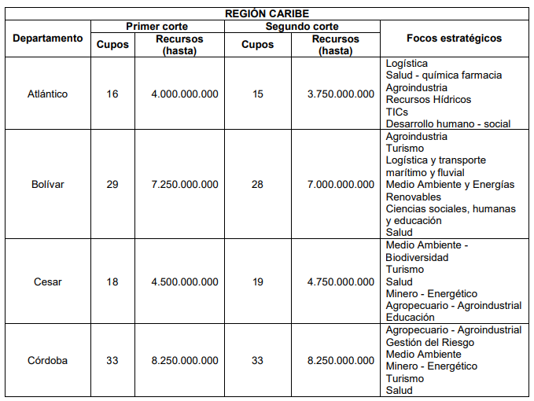
Focos
Estratégicos

Slide 7
CRITERIO | SUBCRITERIO | PUNTAJE MÁXIMO
(1) Idoneidad y trayectoria de la entidad participante | 1.1 Trayectoria de la IES en procesos de investigación (Hasta 5 puntos) | 15
 | 1.2 Experiencia de la IES o de la entidad cooperante en la operación de los créditos educativos condonables. (Hasta 10 puntos)
(2) Calidad técnico científica, transferencia de conocimiento y tecnología en el nivel regional y local | 2.1 Formulación y antecedentes de la pregunta de investigación (Hasta 10 puntos). | 35
 | 2.2 Coherencia en la estructura de la propuesta de tesis doctoral (Hasta 10 puntos).
 | 2.3 Productos de CTeI esperados (Hasta 5 puntos)
 | 2.4 Propuestas de tesis doctorales de profesores catedráticos u ocasionales de las IES públicas (Hasta 10 puntos)
(3) Contribución al desarrollo regional, al fortalecimiento de las capacidades propias en CTeI y al cumplimiento de metas locales, de acuerdo con los recursos del FCTeI del SGR aportados por cada departamento | 3.1 Articulación de las propuestas de tesis doctoral con los focos estratégicos del departamento de vinculación. (Hasta 30 puntos). | 50
 | 3.2 Heterogeneidad en términos de la vinculación a los departamentos de los candidatos presentados por la IES (Hasta 20 puntos).

Slide 8
Cupos por departamento
Dep | Corte 1 | Corte 2
ANTIOQUIA | 34 | 34
CALDAS | 9 | 9
QUINDÍO | 4 | 4
RISARALDA | 8 | 7
Departamento | Corte 1 | Corte 2
ATLÁNTICO | 16 | 15
BOLÍVAR | 29 | 28
CÓRDOBA | 33 | 33
MAGDALENA | 22 | 22
LA GUAJIRA | 24 | 24
CESAR | 18 | 19
SUCRE | 21 | 20
SAN ANDRÉS | 4 | 5
Dep | Corte 1 | Corte 2
VALLE | 21 | 21
CAUCA | 24 | 24
NARIÑO | 27 | 27
CHOCÓ | 17 | 17
Dep | Corte 1 | Corte 2
SANTANDER | 15 | 15
BOGOTÁ D.C. | 12 | 12
BOYACÁ | 19 | 19
CUNDINAMARCA | 19 | 19
NTE DE SANTANDER | 18 | 18
Dep | Corte 1 | Corte 2
META | 10 | 10
CASANARE | 9 | 10
ARAUCA | 8 | 9
GUAINÍA | 4 | 4
VAUPÉS | 4 | 4
GUAVIARE | 6 | 6
VICHADA | 6 | 6
Dep | Corte 1 | Corte 2
TOLIMA | 14 | 14
HUILA | 18 | 19
CAQUETÁ | 12 | 12
AMAZONAS | 5 | 4
PUTUMAYO | 10 | 10
Total: 1000
Nota: En caso de que la demanda de un departamento no sea suficiente para los cupos asignados, estos se sumarán a los cupos que se ofertarán en el segundo corte de la presente convocatoria.

Slide 9
Asignación por programa doctoral
Mínimo el 70% de los cupos en cada grupo será para programas en IES públicas
Total: 1000
  200 cupos Programas con registro calificado
  600 cupos Programas universidades acreditadas
  200 cupos Programas acreditados
  69 Programas en la UN
  Somos Universidad Acreditada
  19 Programas acreditados

Slide 10
Rubros financiables (1)
Formación
Tope crédito educativo: $237.500.000
Sostenimiento mensual: $3 millones, hasta 48 meses
Apoyo matrícula: hasta $81.500.000
Pasantía en el exterior: Hasta $12 millones
Con Incremento anual del 5% $ 57,432,416
COSTO TOTAL Con Incremento anual del 5.5% $ 58,001,823
Con Incremento anual del 6 % $ 58,576,108

Slide 11
Rubros financiables (2)
Administración del crédito educativo*: Hasta $10 millones por beneficiario
Apoyo a la supervisión IES públicas*
    $2.500.000 por beneficiario
    Hasta 4 años de financiación
    Hasta 3 años de condonación
Duración 8 años
* Numeral 6, Art. No. 2.2.4.1.10.3 del Decreto 1467 de 2018
**Artículo 2.2.4.1.1.10.5 Vigilancia del Proyectos de Inversión del Decreto 1467 de 2018

Slide 12
Anexo 2 – Carta de presentación
Señores
SECRETARÍA TÉCNICA FCTeI del SGR
DEPARTAMENTO ADMINISTRATIVO DE CIENCIA, TECNOLOGÍA E INNOVACIÓN – COLCIENCIAS
Bogotá D.C.
Asunto: Presentación de la propuesta de proyecto en el marco del Programa de Becas de Excelencia Doctoral del Bicentenario denominado “xxxxxxxxxxxxxxxxx”
De manera atenta presento a ustedes la propuesta de proyecto “xxxxxxxxxxxxxxxxxxx,” en el marco de la CONVOCATORIA DEL FONDO DE CIENCIA, TECNOLOGÍA E INNOVACIÓN DEL SISTEMA GENERAL DE REGALÍAS PARA LA CONFORMACIÓN DE UNA LISTA DE PROYECTOS ELEGIBLES PARA SER VIABILIZADOS, PRIORIZADOS Y APROBADOS POR EL OCAD EN EL MARCO DEL PROGRAMA DE BECAS DE EXCELENCIA DOCTORAL DEL BICENTENARIO.
A continuación, se describe el proyecto mencionado:
1. Valor total de la propuesta de proyecto.
2. Tiempo estimado de ejecución física y financiera: xxxxxx meses (NO PUEDE SUPERAR LOS 96 MESES)
3. Sector o sectores a los que corresponde el proyecto de inversión: Ciencia Tecnología e Innovación
4. Justificación sobre la capacidad técnica e idoneidad para ejecutar el proyecto, de conformidad con lo establecido en los términos de referencia de la convocatoria.
5. Relación
del o los programas doctorales con los que se presentará a la convocatoria:
Se certifica que los programas anteriormente relacionados cuentan con registro calificado vigente por parte del Ministerio de Educación Nacional.
En el documento técnico de la propuesta de proyecto se relaciona el listado de propuestas de tesis doctorales y sus candidatos, certificando aquellos que son profesores catedráticos u ocasionales de IES públicas.
Se certifica que los candidatos cumplen con los requisitos establecidos en los términos de referencia de la convocatoria y que no cuentan con financiación para el desarrollo del programa de doctorado.
Así mismo, la IES acepta los términos de esta convocatoria y en especial las Condiciones del Programa Becas para la Excelencia Doctoral del Bicentenario del Anexo 6.
Cordialmente,
FIRMA DEL REPRESENTANTE LEGAL DE LA IES (O SU DELEGADO)
Cargo representante legal
Nombre de la IES

Slide 13
Anexo 3 – Carta de compromiso
Señor
XXXXXXXXXXXXXXX
Representante legal de la entidad que se presenta a la convocatoria (o su delegado)
Entidad que se presenta a la convocatoria
Asunto: Participación en la propuesta del proyecto en el marco del Programa de Becas de Excelencia Doctoral del Bicentenario
Respetado señor xxxxxx,
En mi calidad de representante legal de la entidad xxxxxxx (nombre de la entidad cooperante), NIT No. xxxxxxxxxxx informo que:
Nuestra entidad participa en la propuesta de proyecto denominado “xxxxxxxxx”, cuya duración será de xxxxxx (xxxx) meses y su valor total es de XXXXXXXXXX ($xxxxxxxxx), el cual será presentado ante el Fondo de Ciencia, Tecnología e Innovación del Sistema General de Regalías por (xxxxxxxx nombre de la IES que presenta el proyecto).
Manifiesto que nuestra entidad conoce el contenido del proyecto formulado y en caso de ser aprobado por el Órgano Colegiado de Administración y Decisión del Fondo de Ciencia, Tecnología e Innovación del Sistema General de Regalías, nos comprometemos a desarrollar las actividades descritas bajo nuestra responsabilidad según lo previsto.
Nuestra entidad cuenta con la capacidad técnica e idoneidad para participar en el proyecto teniendo en cuenta los siguientes elementos:
EN ESTE ESPACIO SE DEBE JUSTIFICAR LAS CAPACIDADES INSTALADAS DE LA ENTIDAD COOPERANTE Y DESCRIBIR LAS ACTIVIDADES QUE REALIZARÍA EN EL MARCO DEL PROYECTO.
Cordialmente,
REPRESENTANTE LEGAL ENTIDAD COOPERANTE
Cargo del representante legal

Slide 14
Contenido documento técnico
REFERENTES: PROYECTO TIPO Y PROYECTO OFERTA INSTITUCIONAL
Título
Resumen
Planteamiento del problema
Antecedentes
Justificación (análisis de alternativas, contribución de proyecto al desarrollo regional y a la creación y fortalecimiento de las capacidades en materia de CTeI)
Marco conceptual o teórico
Análisis de los participantes (rol y distribución de responsabilidades, capacidad técnica para soportar el rol, experiencia, esquema de articulación en la ejecución del proyecto)
Objetivo general y objetivos específicos (cadena de valor)
Metodología: modelo de operación de los créditos educativos condonables (incluyendo posibles alianzas con otras entidades y las actividades asociadas al crédito educativo, de acuerdo con lo establecido en el Anexo 6)
Seguimiento y evaluación (Indicadores técnicos y financieros)
Resultados esperados
Análisis de riesgos
Listado de propuestas de tesis doctoral (Anexo 5)
Cronograma
Bibliografía

Slide 15
ACTIVIDAD | PRIMER CORTE | SEGUNDO CORTE
Apertura de la convocatoria | 4 de marzo de 2019 | 2 de septiembre de 2019
Cierre de la convocatoria | 17 de mayo de 2019 a las 4:00 PM | 31 de enero de 2020 a las 4:00 PM
Periodo de ajuste de requisitos | 27 al 31 de mayo de 2019 a las 5:00 PM | 17 al 21 de febrero de 2020 a las 4:00 PM
Publicación del listado preliminar de proyectos elegibles | 19 de julio de 2019 | 13 de abril de 2020
Período de solicitud de aclaraciones al listado preliminar de proyectos elegibles | 22 al 24 de julio de 2019 a las 5:00 PM | 14 al 16 de abril de 2020 a las5:00 PM
Respuesta a solicitud de aclaraciones | 25 y 26 de julio de 2019 | 23 y 24 de abril de 2020
Publicación del listado definitivo de proyectos elegibles | 5 de agosto de 2019 | 30 de abril de 2020
Estructuración de proyectos para iniciar el proceso de cumplimiento de requisitos de viabilización del SGR | Del 8 de agosto al 29 de noviembre de 2019 | Del 4 de mayo al 30 de junio de 2020

Slide 16
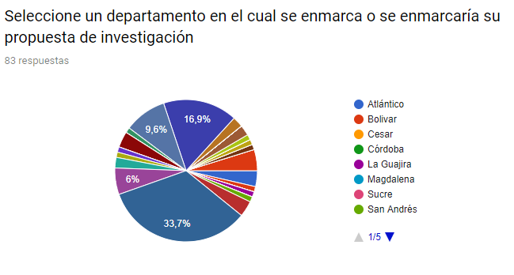
ANTIOQUIA
(14)
CALDAS
(8)
CAQUETÁ
(3)
VALLE DEL CAUCA
(4)
CUNDINAMARCA
(5)
ATLÁNTICO
(3)
BOYACÁ
(3)
BOGOTÁ
(28)

Slide 17
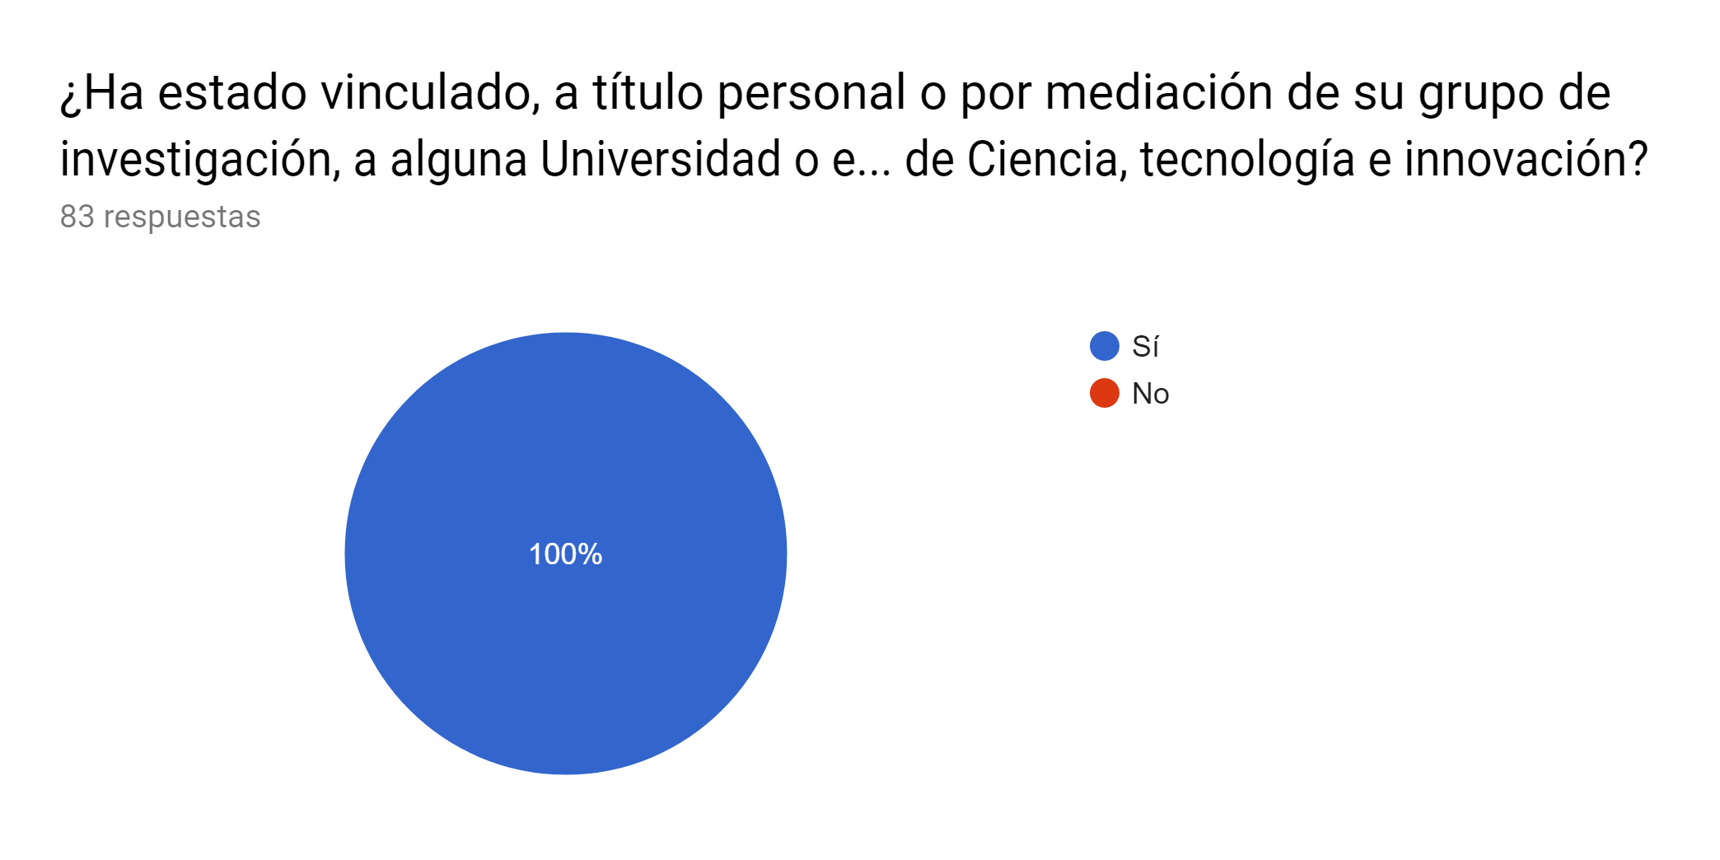

Slide 18
